Slide 1

Clase 01 - Semana 03: Repaso Intensivo para Evaluación 1
Unidad 01: Calidad y Testing de Software
Fecha: Lunes 25 de Agosto, 2025
Horario: 15:50 - 18:10
Docente: Diego Obando

Slide 2
🎯 Objetivos de la Clase
Dominar los conceptos fundamentales de testing y calidad que aparecen en la evaluación
Distinguir claramente entre verificación y validación con ejemplos prácticos
Identificar tipos de pruebas y sus aplicaciones específicas
Aplicar conocimientos de Jest y análisis de código de testing
Resolver ejercicios similares a los que aparecerán en la evaluación del miércoles

Slide 3

Bloque 1: Testing Fundamentals

Slide 4
¿Qué es Testing de Software?
Definición Clave: El testing es el proceso de evaluar y verificar que una aplicación de software hace lo que se supone que debe hacer.
📋 Objetivos principales del testing:
✅ Detectar defectos ANTES de la entrega
✅ Verificar que el software cumple requisitos
✅ Mejorar la calidad del producto
✅ Ganar confianza en el software
✅ Prevenir defectos futuros
❌ Lo que NO es objetivo del testing:
❌ Aumentar velocidad del hardware
❌ Reducir tamaño del código
❌ Mejorar solo la interfaz gráfica

Slide 5
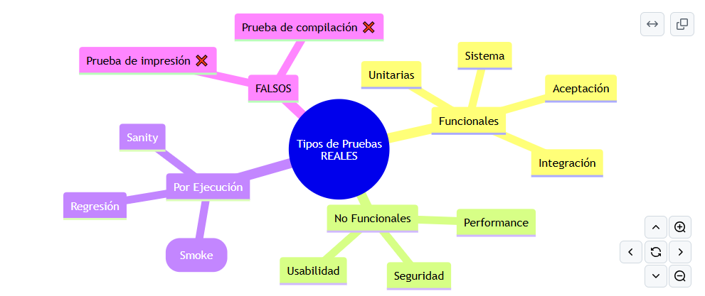
Tipos de Pruebas - ¡Memoriza estos!

Slide 6
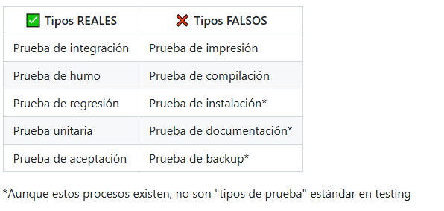
🎯 Para la evaluación recuerda:

Slide 7
Consecuencias del Testing Insuficiente
💰 Impacto empresarial:
Pérdida de clientes y reputación
Costos de corrección 10x más altos en producción
Problemas legales en casos críticos
Pérdida de confianza del mercado
👥 Impacto en usuarios:
Experiencia frustrante
Pérdida de datos importantes
Problemas de seguridad
Abandono de la aplicación

Slide 8
🎮 Quiz Express
Pregunta 1
¿Cuál es el objetivo PRINCIPAL del testing?
A) Mejorar la velocidad
B) Detectar defectos antes de entrega
C) Reducir código
D) Cambiar la UI

Slide 9
🎮 Quiz Express
Pregunta 1
¿Cuál es el objetivo PRINCIPAL del testing?
A) Mejorar la velocidad
B) Detectar defectos antes de entrega
C) Reducir código
D) Cambiar la UI

Slide 10
🎮 Quiz Express
Pregunta 2
¿Cuál NO es un tipo de prueba real?
A) Integración
B) Humo
C) Impresión
D) Regresión

Slide 11
🎮 Quiz Express
Pregunta 2
¿Cuál NO es un tipo de prueba real?
A) Integración
B) Humo
C) Impresión
D) Regresión

Slide 12
🎮 Quiz Express
Pregunta 3
¿Qué pasa si no haces testing suficiente?
A) El código es más rápido
B) Los usuarios están más felices
C) Pierdes clientes y reputación
D) Ahorras tiempo

Slide 13
🎮 Quiz Express
Pregunta 3
¿Qué pasa si no haces testing suficiente?
A) El código es más rápido
B) Los usuarios están más felices
C) Pierdes clientes y reputación
D) Ahorras tiempo

Slide 14
🎮 Quiz Express
Pregunta 4
¿Cuándo es mejor encontrar un bug?
A) En producción
B) Durante desarrollo
C) Después del lanzamiento
D) Nunca

Slide 15
🎮 Quiz Express
Pregunta 4
¿Cuándo es mejor encontrar un bug?
A) En producción
B) Durante desarrollo
C) Después del lanzamiento
D) Nunca

Slide 16
🎮 Quiz Express
Pregunta 5
¿Por qué automatizar pruebas?
A) Es más lento
B) Más repetible y rápido
C) Más caro
D) Más difícil

Slide 17
🎮 Quiz Express
Pregunta 5
¿Por qué automatizar pruebas?
A) Es más lento
B) Más repetible y rápido
C) Más caro
D) Más difícil

Slide 18
💡 Tips para la Evaluación
🔍 Palabras clave que buscar:
"Objetivo principal" → Detectar defectos
"NO es tipo de prueba" → Busca cosas raras como "impresión"
"Consecuencia de no testing" → Problemas con usuarios/costos
"Ventaja de automatización" → Velocidad y repetibilidad

Slide 19
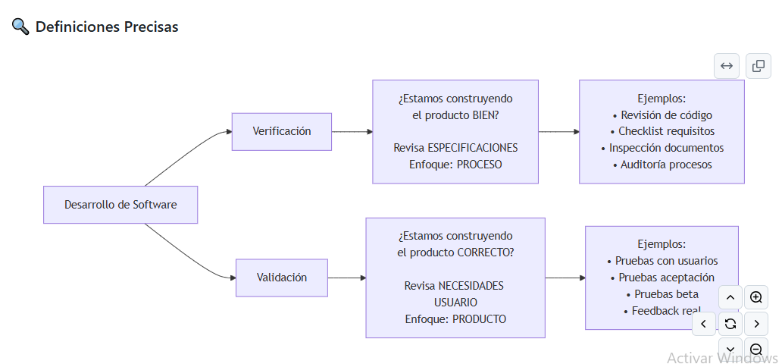
Verificación vs Validación + Casos Prácticos

Slide 20
📝 Fórmula para Recordar
VERIFICACIÓN = "¿Estamos haciéndolo BIEN?"
Revisa si cumple especificaciones técnicas
Se hace SIN el usuario final
Enfoque en proceso y documentos
VALIDACIÓN = "¿Estamos haciendo lo CORRECTO?"
Revisa si cumple necesidades reales del usuario
Se hace CON el usuario final
Enfoque en producto final y satisfacción

Slide 21
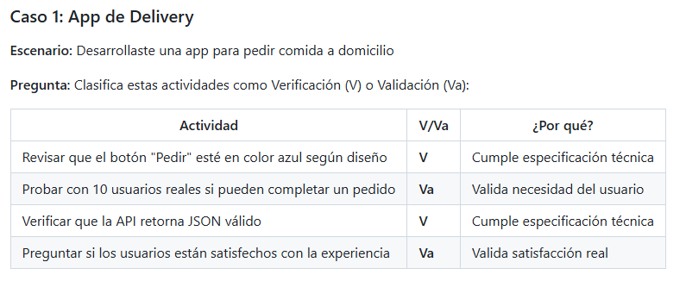
🎯 Casos Prácticos para Resolver

Slide 22
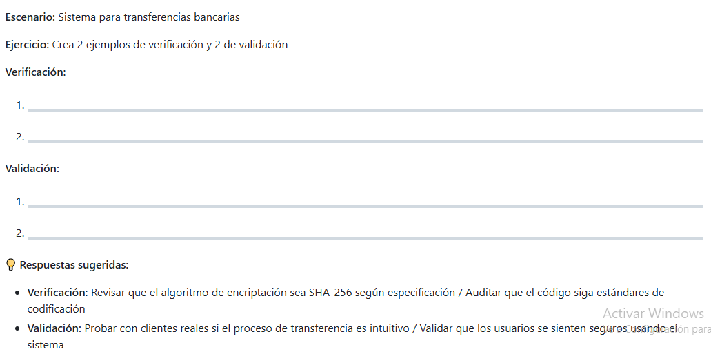
Caso 2: Sistema Bancario

Slide 23
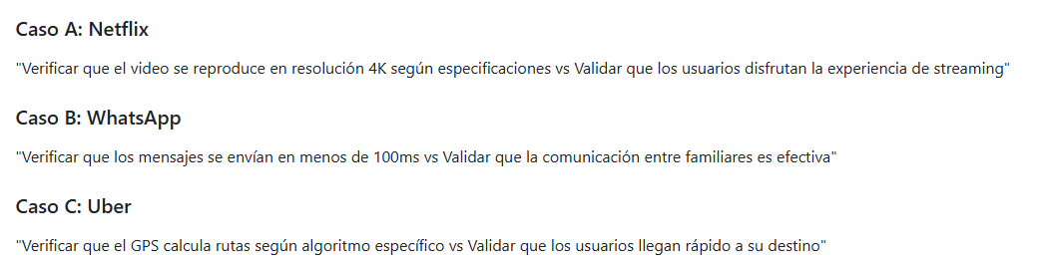
🎮 Ejercicio Grupal: "Verificación vs Validación Race"

Slide 24
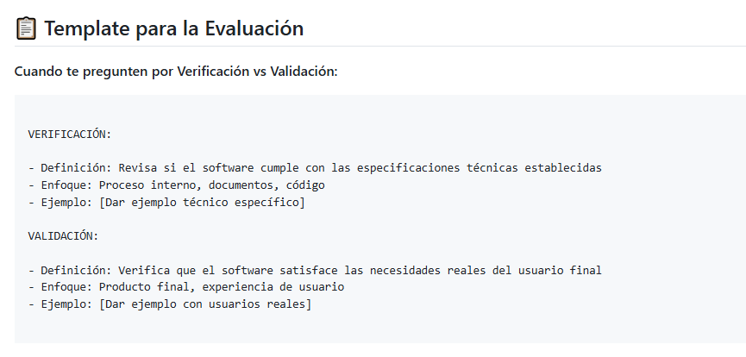

Slide 25
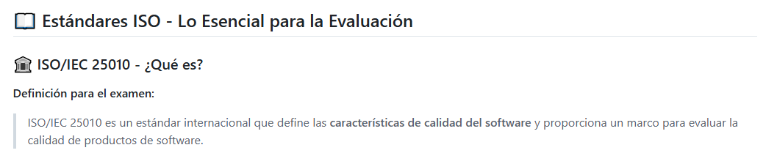
Estándares ISO + Jest Hands-on

Slide 26
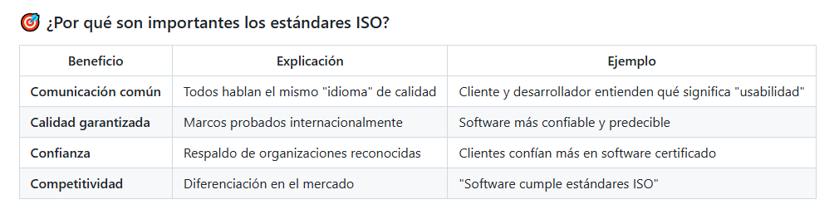

Slide 27
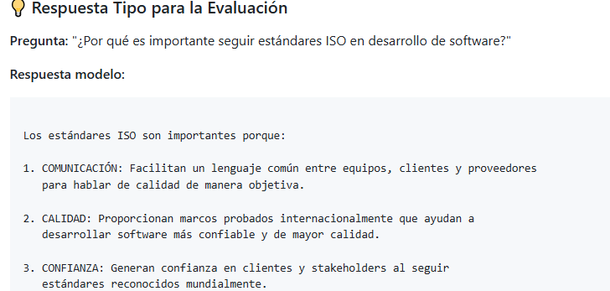

Slide 28
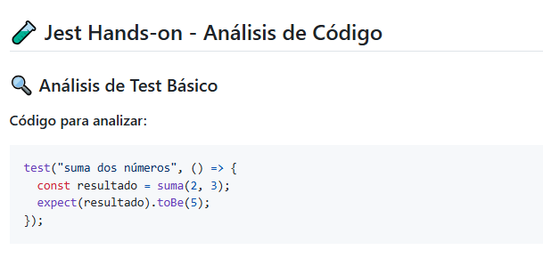

Slide 29
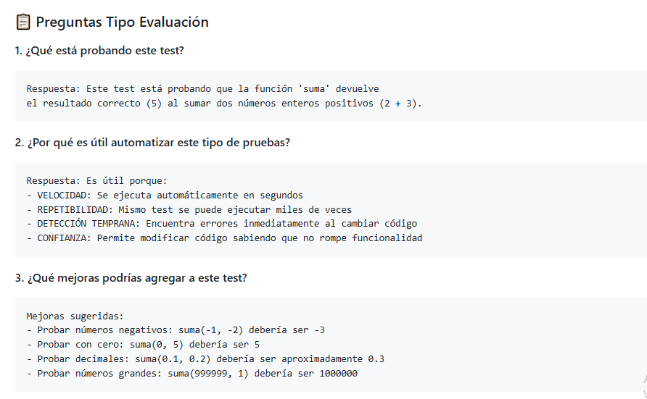

Slide 30
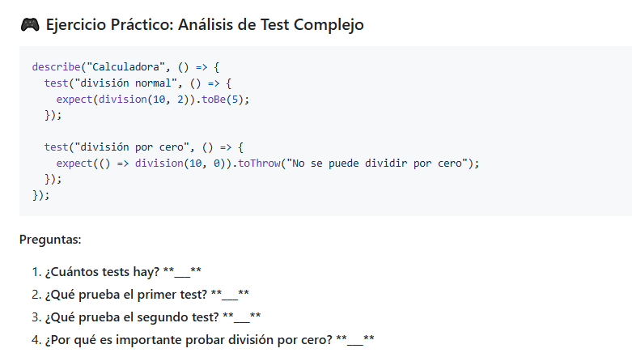

Slide 31
